Slide 1
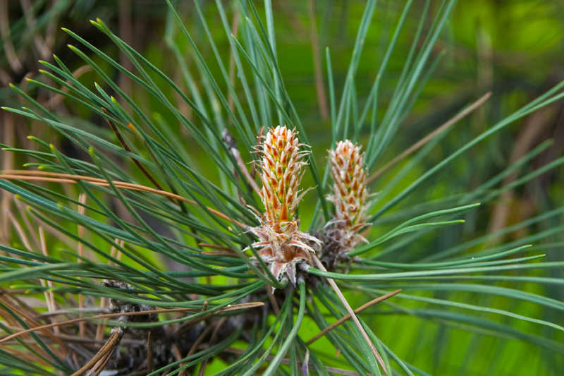
KAKO SE RAZMNOŽAVAJU BILJKE, ALGE I GLJIVE Razmnožavanje u golosjemenjača

Slide 2
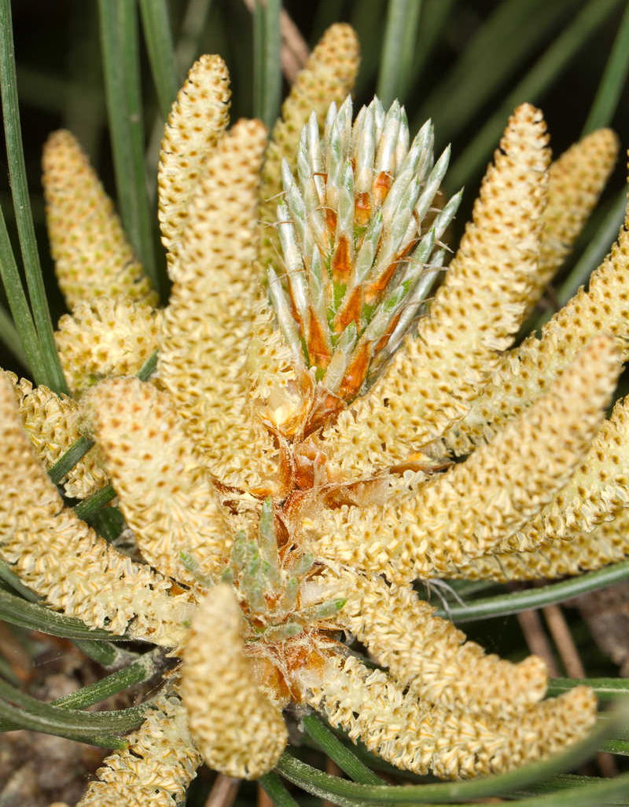

GOLOSJEMENJAČE - se razmnožavaju spolno
- njihove sjemenke nisu skrivene u plodu
- prethodile su razvoju kritosjemenjača
- cvjetovi nisu živih boja i udruženi su u JEDNOSPOLNE CVATOVE u obliku RESE ili ČEŠERA
MUŠKI CVATOVI - u obliku RESE ILI ČEŠERA stvaraju veliki broj peludnih zrnaca s nepokretnim muškim spolnim stanicama.
ISTRAŽI
Prouči građu češera.
Što je isto, a što različito u spolnim organima kritosjemenjača i golosjemenjača?
RB 56. str.

Slide 3

Nakon oprašivanja vjetrom i oplodnje iz SJEMENOG ZAMETKA
SJEMENKA s krilcem (rasprostranjivanje vjetrom)
ŽENSKI CVATOVI - u obliku ČEŠERA na svakom plodnom listu imaju sjemene zametke u kojima se razvija ženska spolna stanica.
ZANIMLJIVOSTI

Slide 4
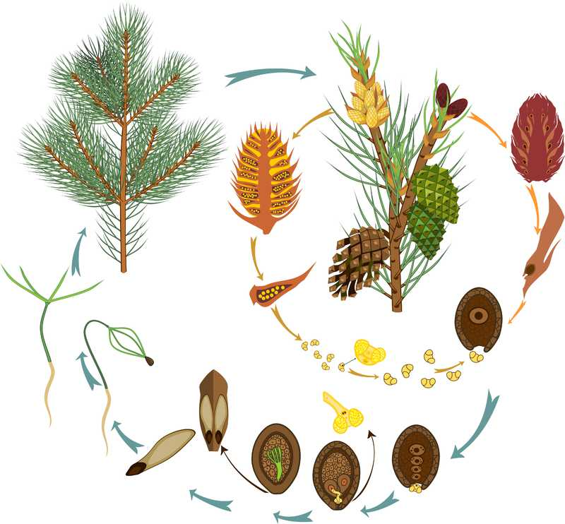
razmnožavanje golosjemenjača

Slide 5
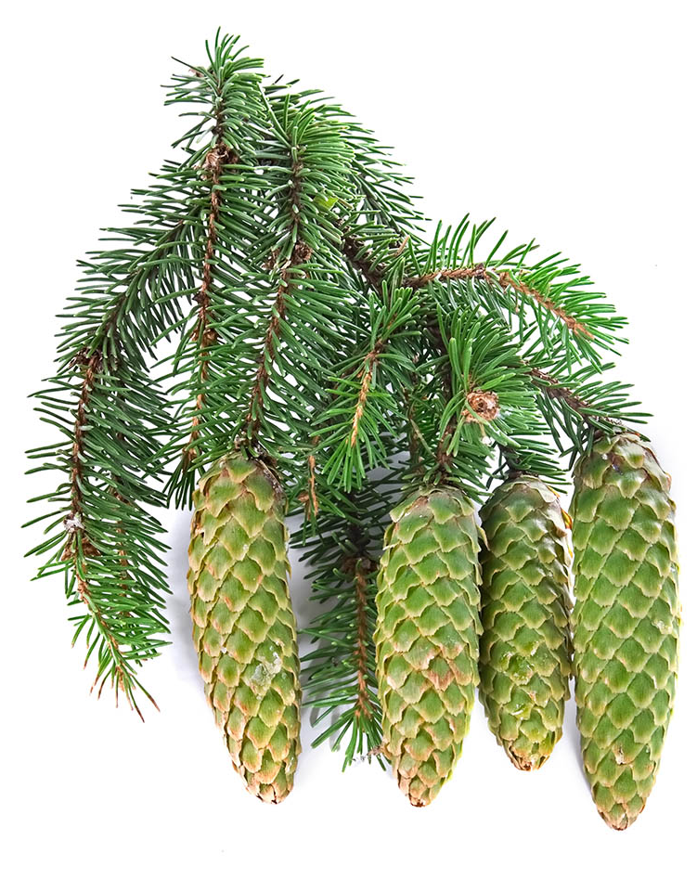
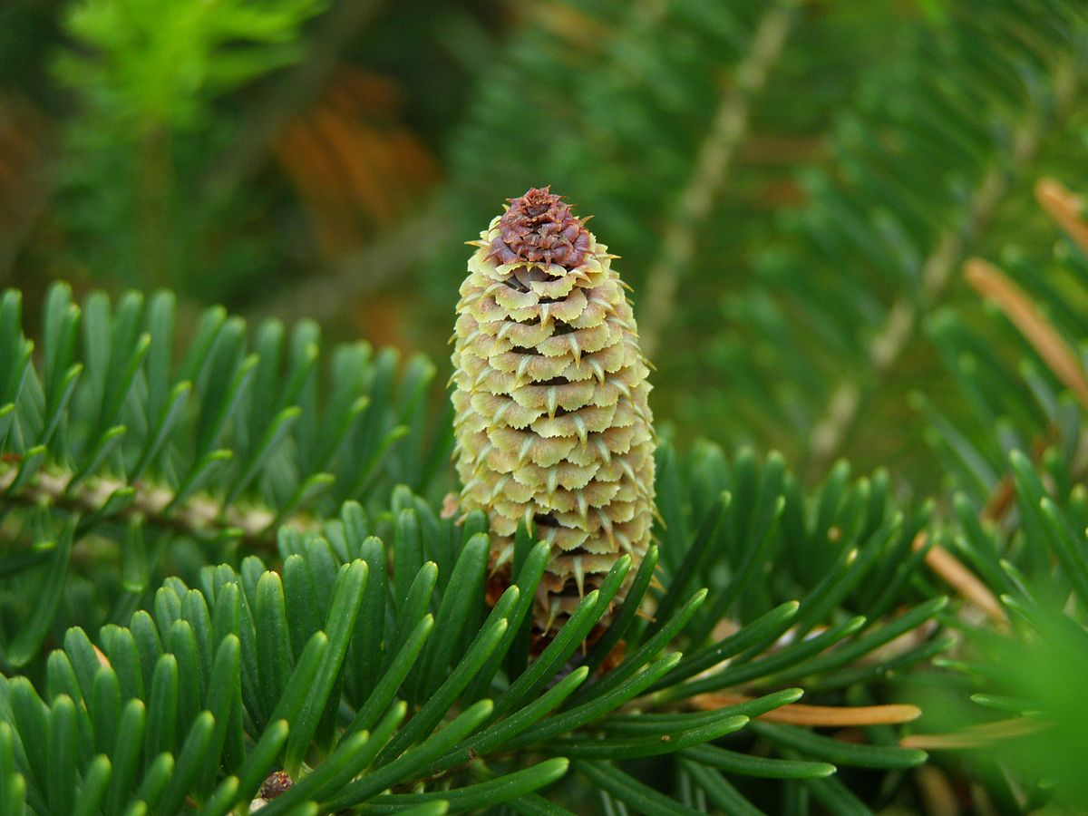
ČEŠER JELE - stoji uspravno na granama
ČEŠER SMREKE - visi na granama

Slide 6
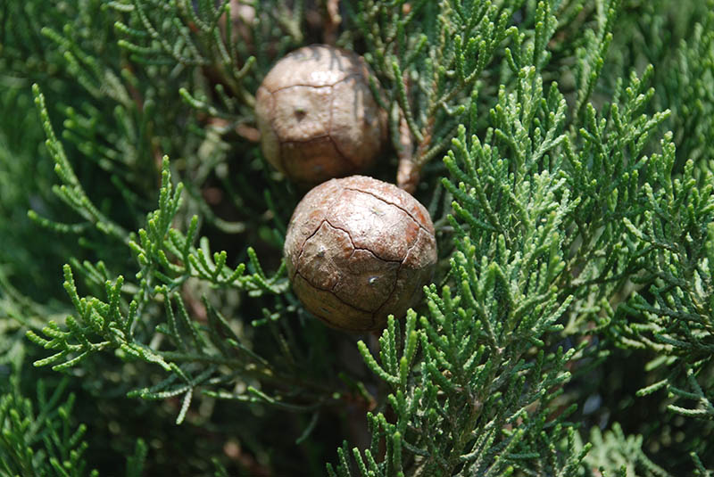
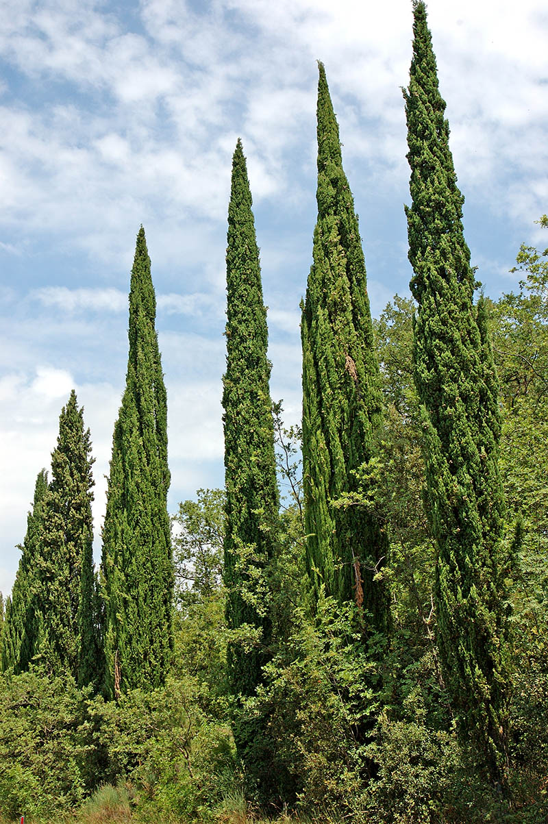
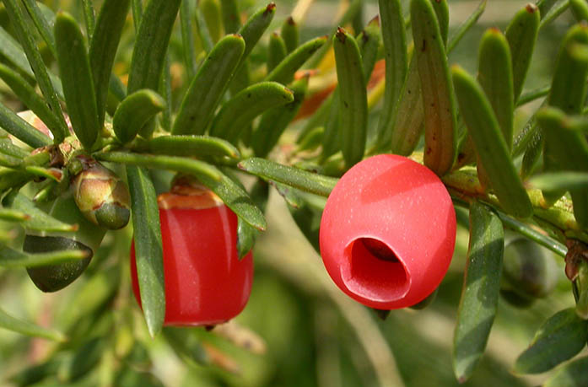
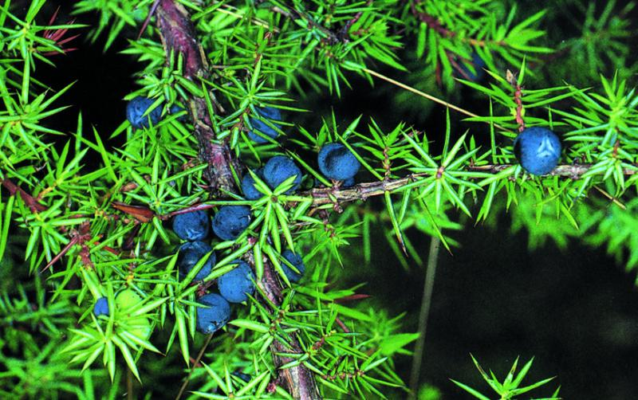
TISA - ne stvara češere, nego sjemenke zaštićene crvenim ovojem
ČEMPRES - ima okruglaste češere
BOROVICA - ima plave bobe

Slide 7
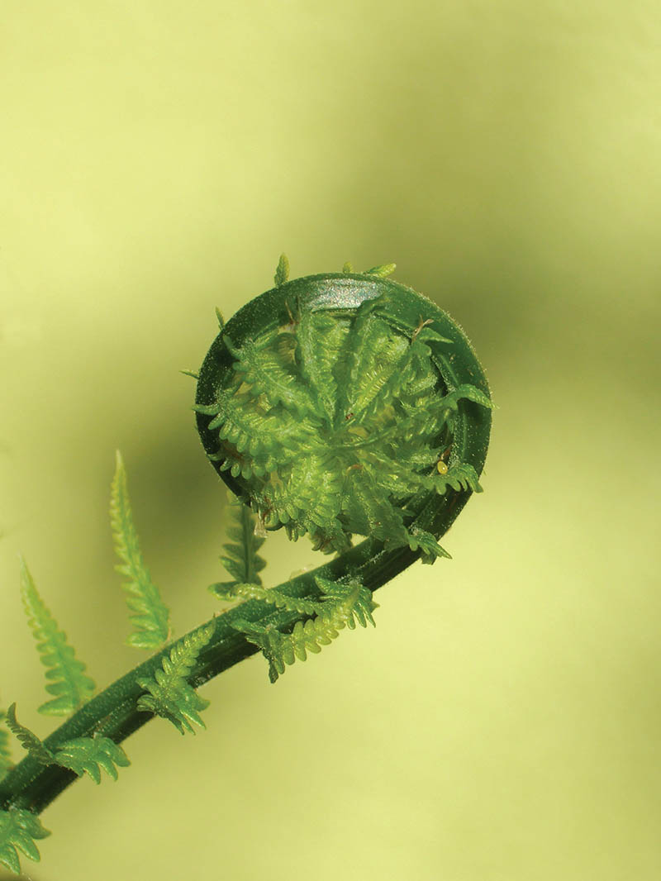
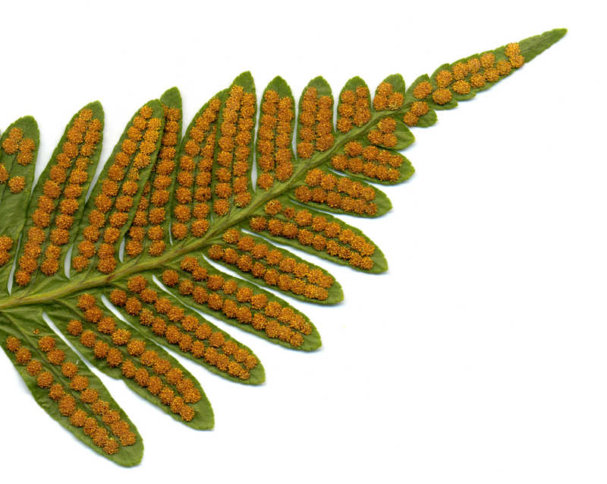
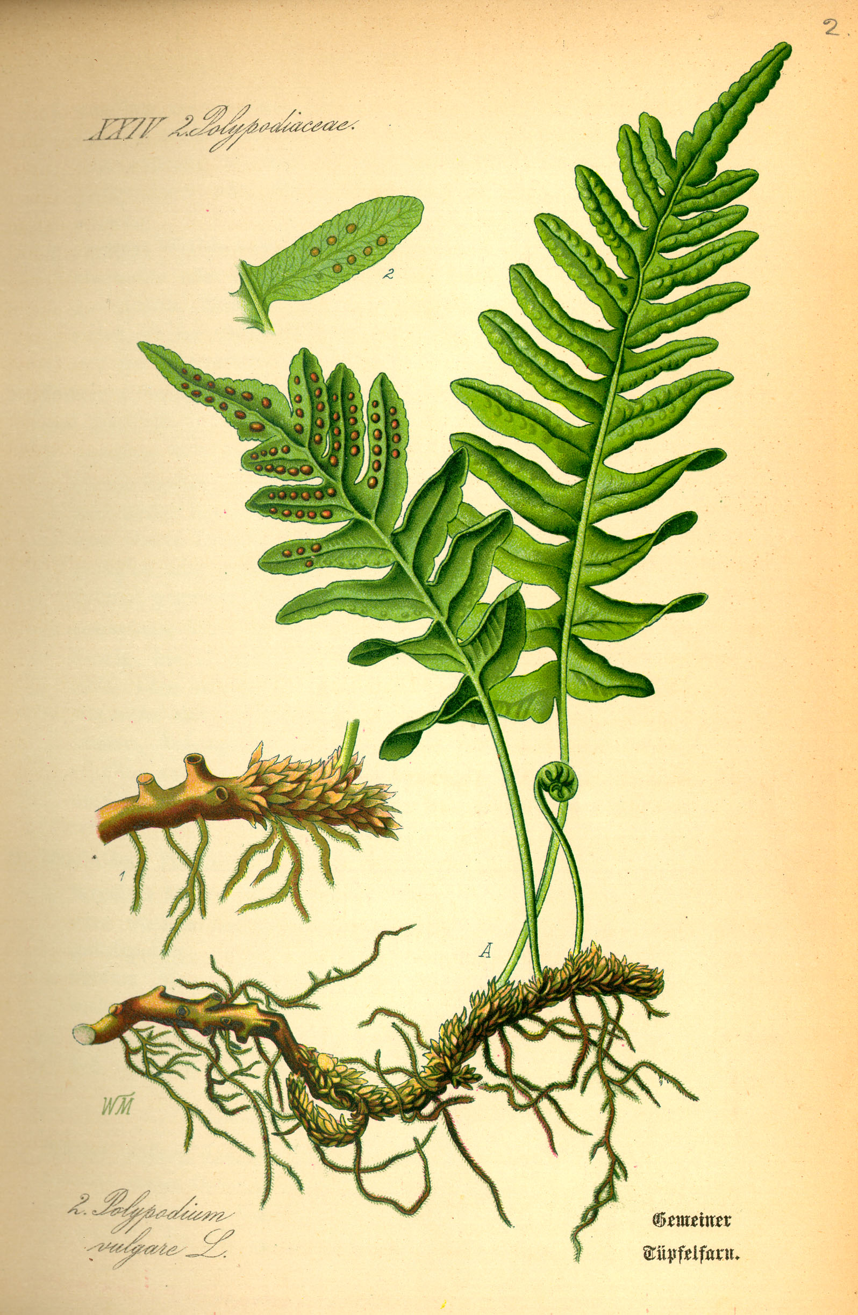
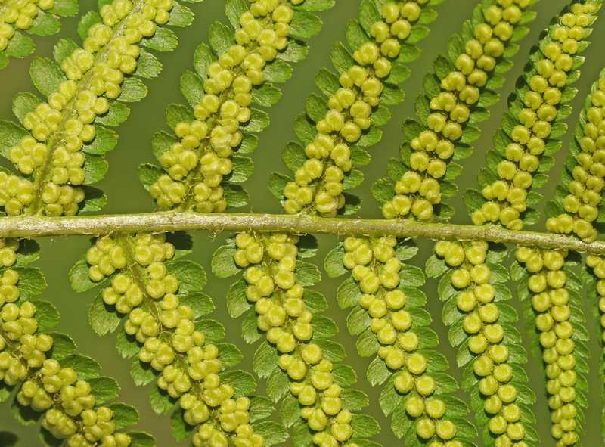
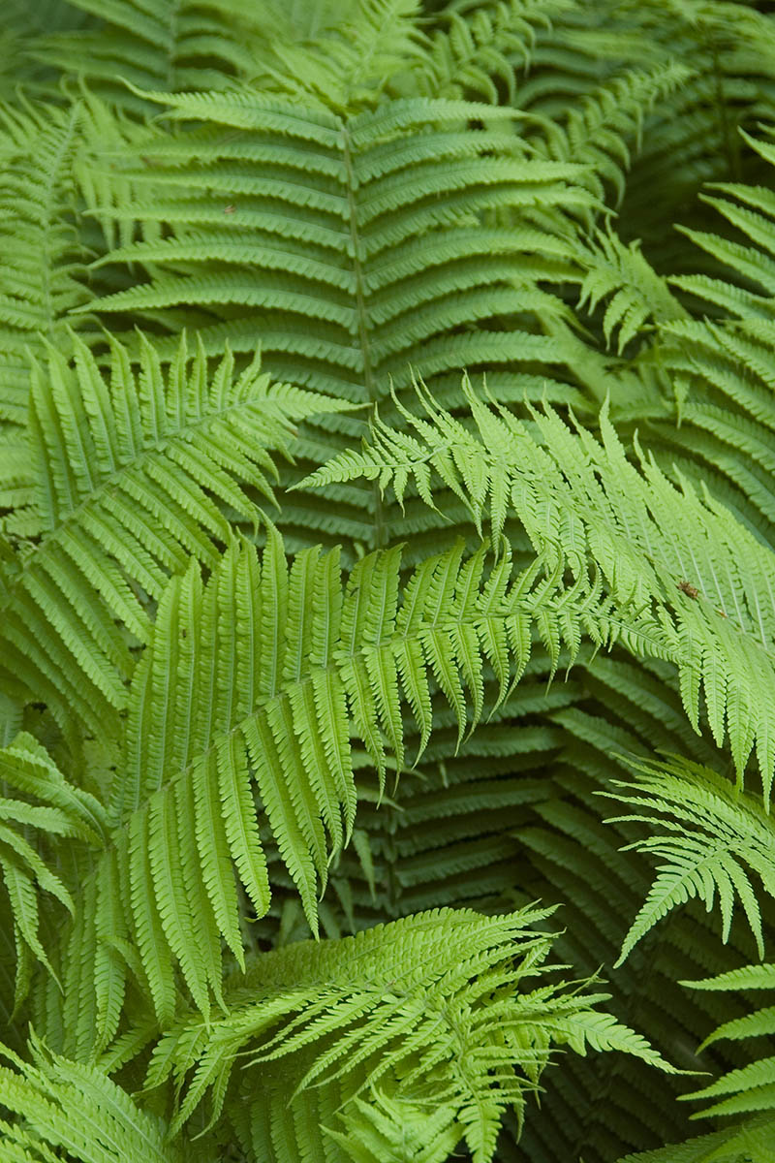
Za razliku od sjemenjača, PAPRATNJAČE i MAHOVINE u procesu razmnožavanja trebaju VODU i nisu u potpunosti prilagođene kopnenom načinu života. Vezane su uz vlažna staništa.
Životni ciklus im se sastoji od izmjene spolne i nespolne generacije.
U njihovoj spolnoj generaciji nastaju - spolne stanice.
list
podanak
Nespolna generacija paprati koju prepoznajemo stvara -> SPORE (nespolne stanice).
korijen

Slide 8
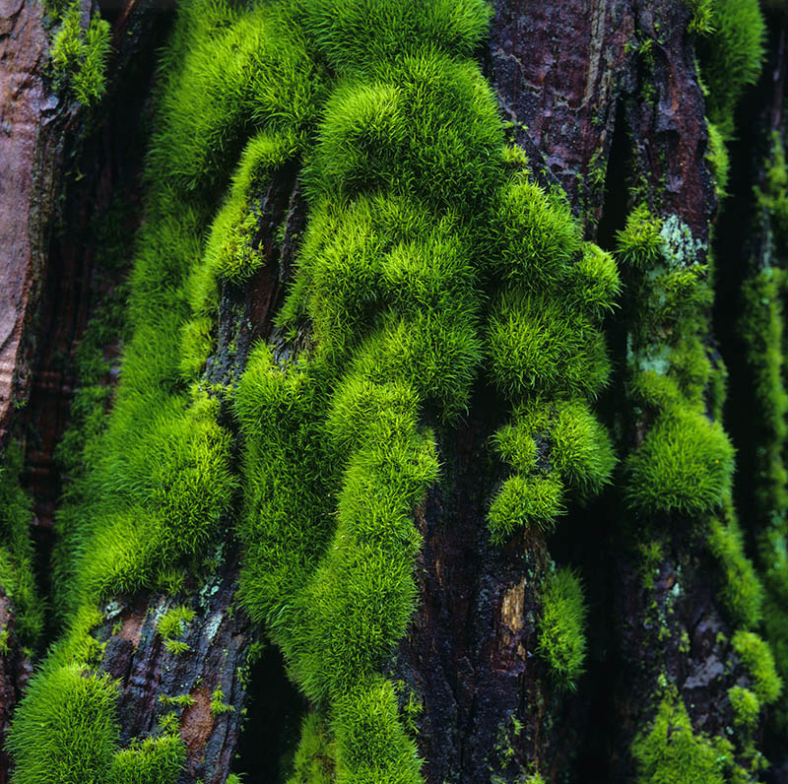

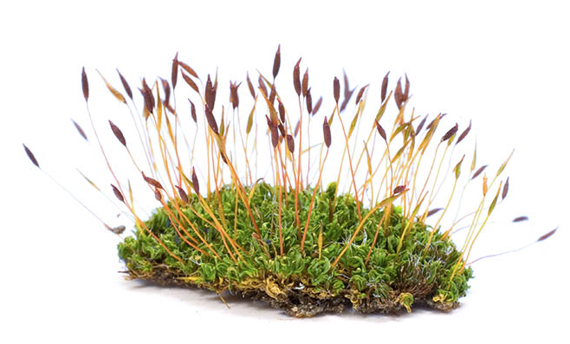
tobolac
stabalce
listići
korjenčić
Biljka koju prepoznajemo kao mahovinu je spolna, a tobolac na njoj nespolna generacija koja stvara -> SPORE .

Slide 9
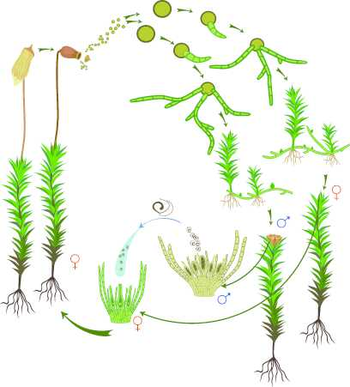
razmnožavanje mahovina

Slide 10
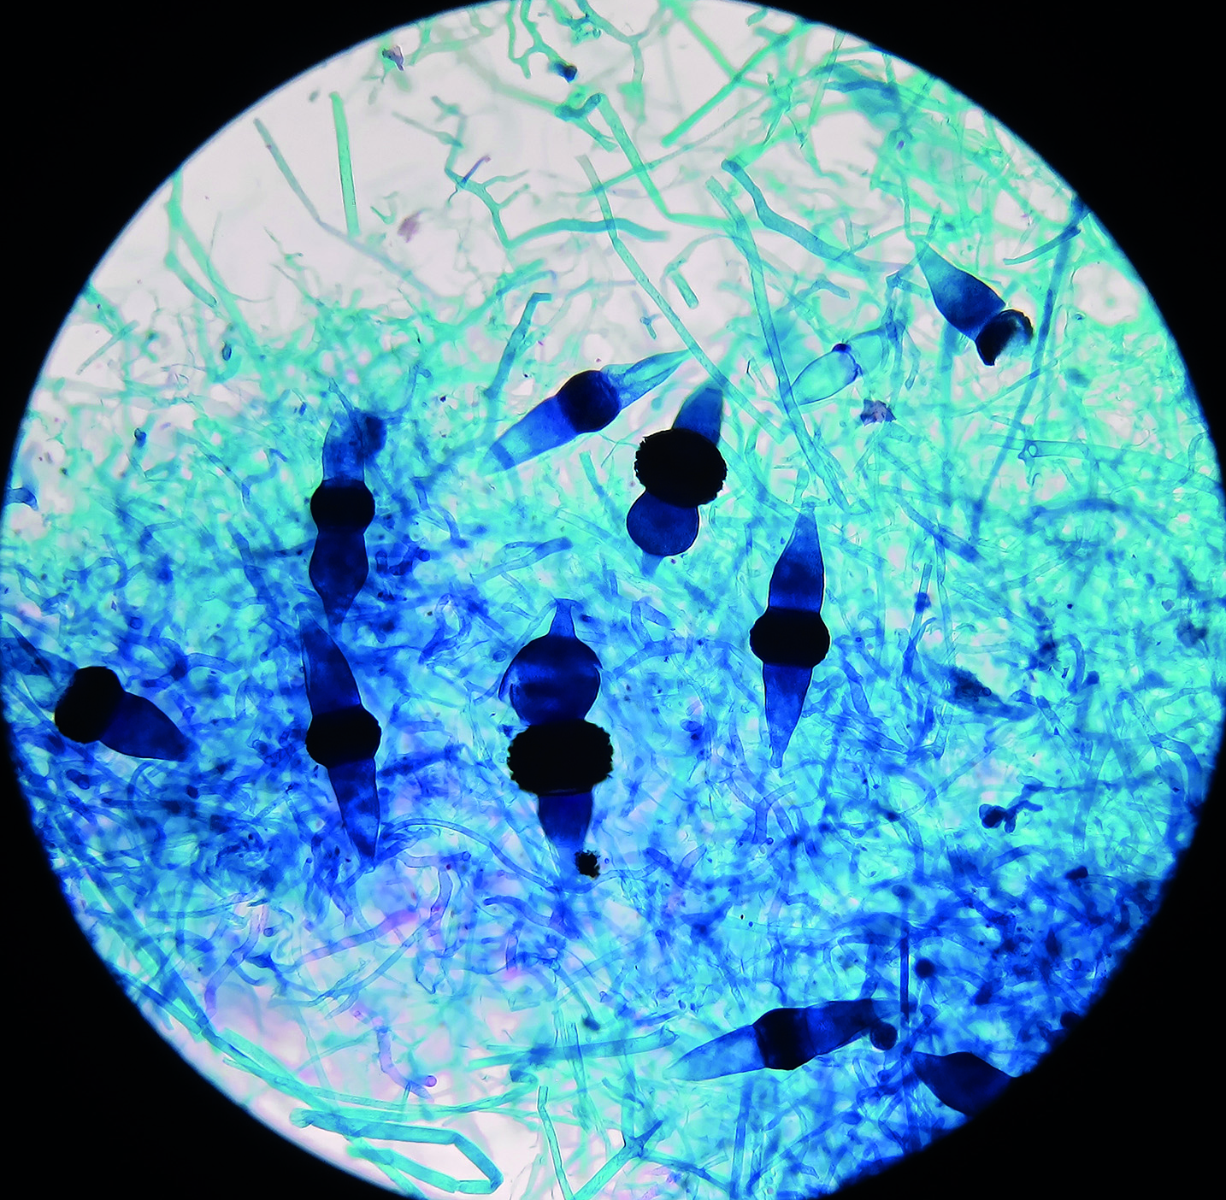

Razmnožavanje u ostalih organizama
Gljive se mogu razmnožavati:
SPOLNO - spolnim stanicama koje nastaju unutar micelija (tijela gljive)
NESPOLNO - sporama (nespolnim rasplodnim stanicama) ili pupanjem
RB 57. str.
ISTRAŽI
Što se događa sa stanicama pekarskog kvasca ako ga staviš u malo šećera i vode?
Pupa li pekarski kvasac?
Pokušaj objasniti poslovicu:
„Rasteš kao gljiva poslije kiše”.
Spolne stanice gljiva

Slide 11
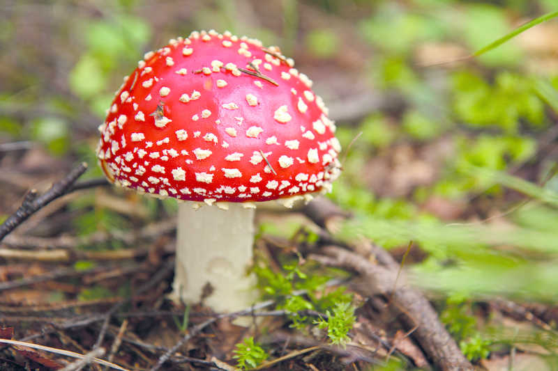
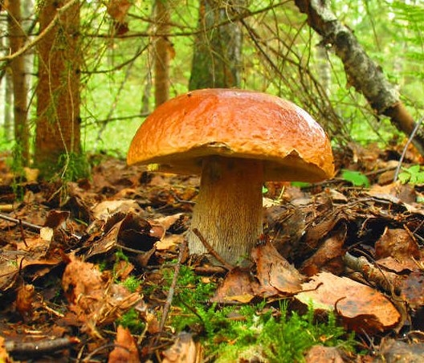
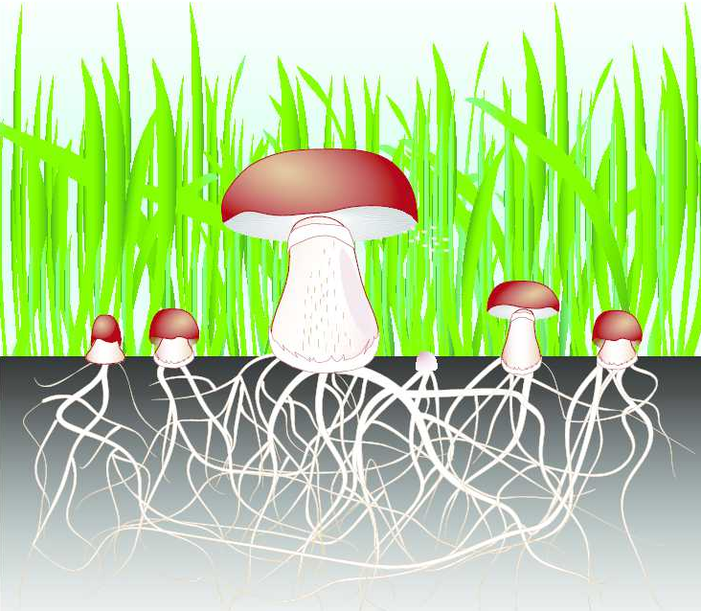
Spore se razvijaju na donjoj strani klobuka i kada padnu na vlažno tlo prokliju i stvaraju MICELIJ koji raste i ciklus se ponavlja.
Za razvoj gljiva NUŽNA JE VODA za klijanje spore.
KLOBUK
STRUČAK
MICELIJ - sustav tankih, isprepletenih cjevastih niti
Tijelo je gljiva micelij - građen od stanica HIFA.

Slide 12
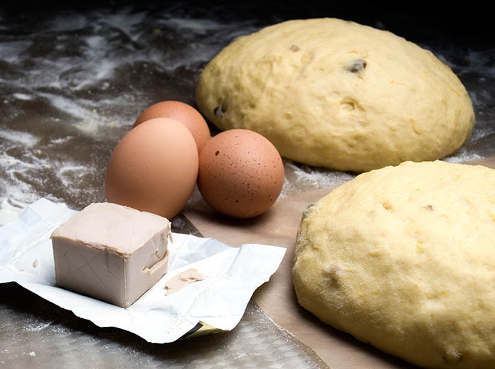
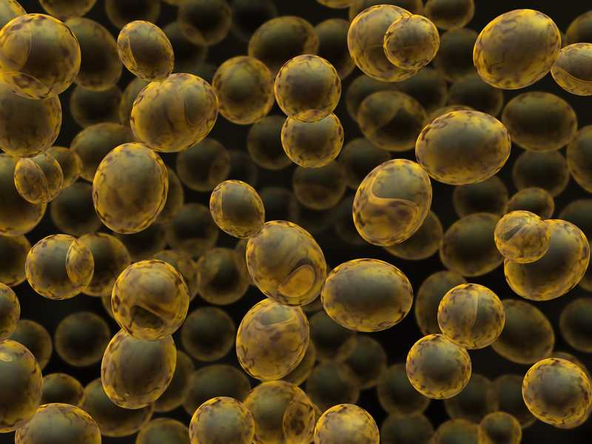
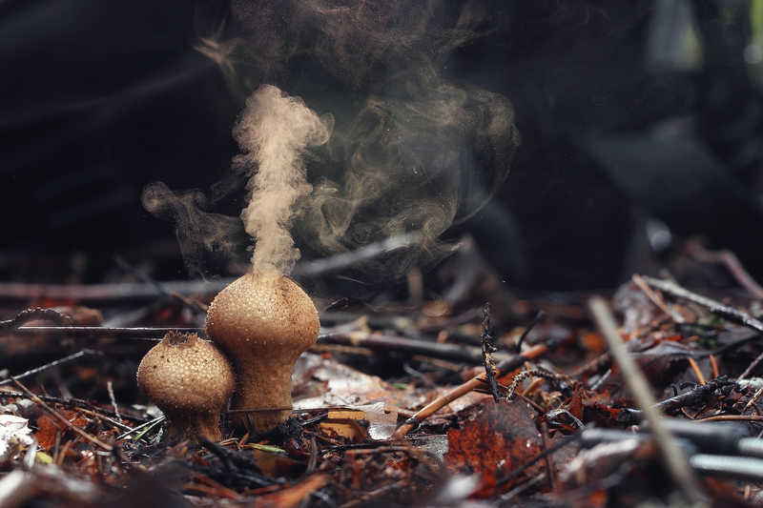
JEDNOSTANIČNE GLJIVE - razmnožavaju se PUPANJEM (npr. kvaščeve gljivice), a neke VEGETATIVNO.
PUP
- na roditeljskom miceliju
- nakon sazrijevanja se odvaja i započinje samostalan život
Gljiva puhara - razmnožavanje sporama
Pupanje pekarskog kvasca

Slide 13
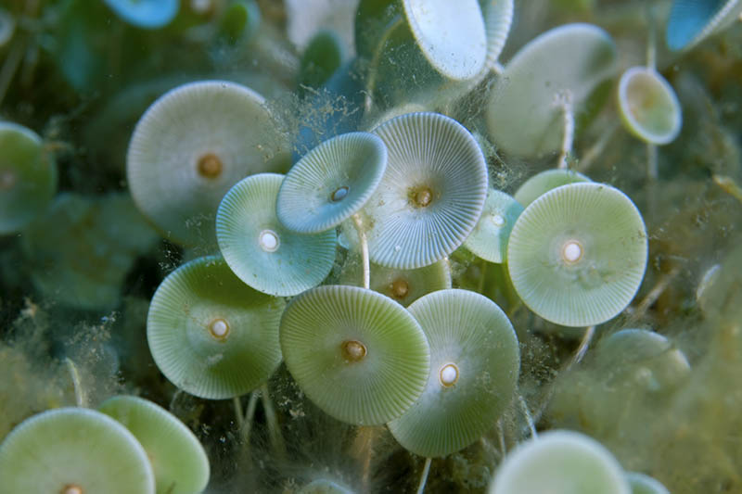
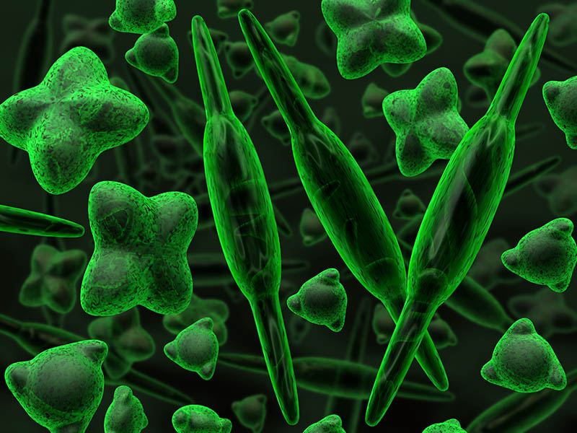
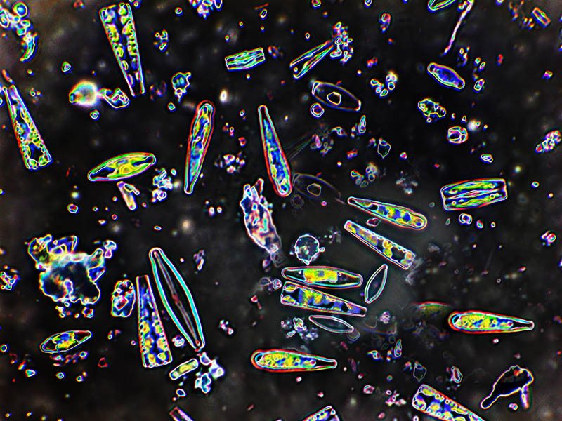
JEDNOSTANIČNE ALGE (autotrofni protisti) - razmnožavaju se DVOJNOM DIOBOM stanica.
VIZUALNO +
ISTRAŽI
kišna alga, jadranski klobučić, alge kremenjašice

Slide 14
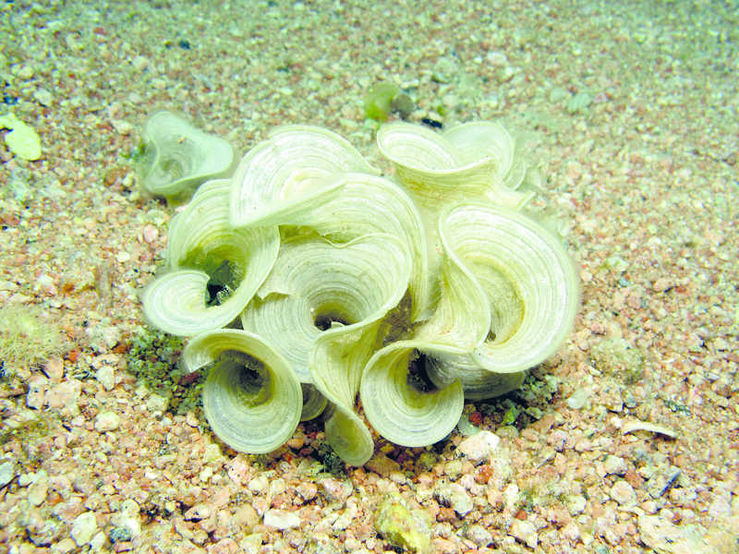
MNOGOSTANIČNE ALGE - razmnožavaju se:
VEGETATIVNO - kidanjem steljke na više dijelova
NESPOLNO - sporama
SPOLNO - spolnim stanicama
Što misliš je li način razmnožavanja algi i najjednostavnijih biljaka mahovina i papratnjača povezan s njihovim predcima tj. podrijetlom?
STELJKA - tijelo mnogostanične alge (nema korijen, stabljiku i list)
STELJKA alge padine

Slide 15
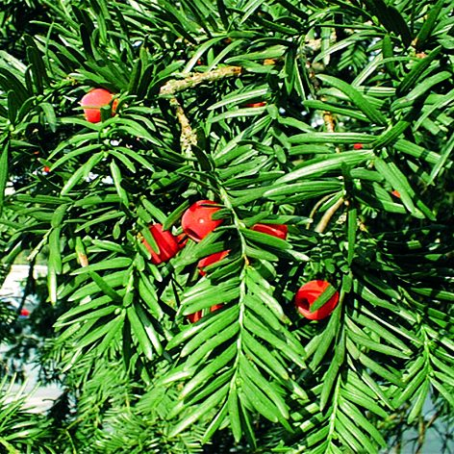
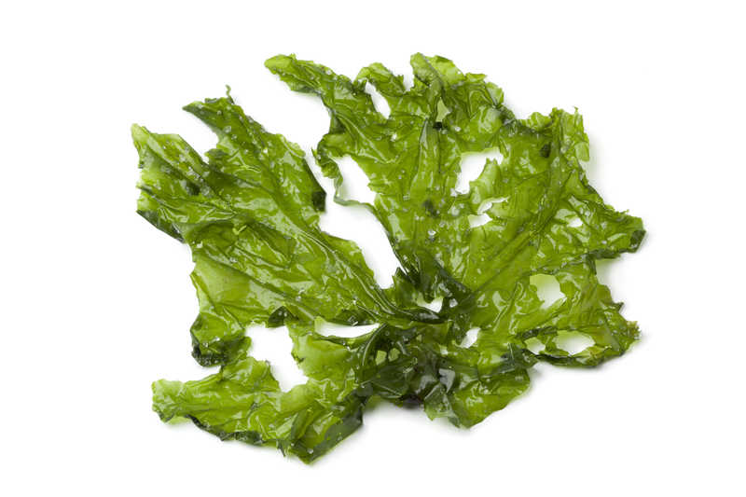

PROVJERI ZNANJE

